Slide 1

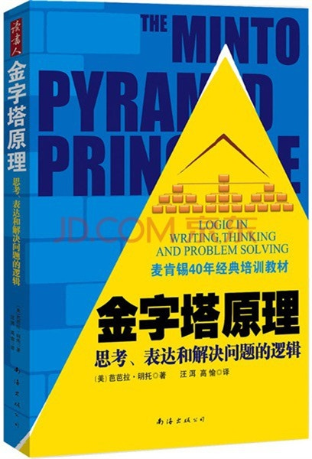
麦肯锡四十年经典培训教材
金字塔原理
最重要的五个关键词
（美）芭芭拉·明托
读书笔记制作：@vera5x

Slide 2
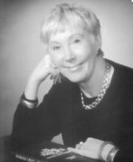
作者简介
芭芭拉·明托(Barbara Minto)
1961年 第一批女学员进入哈佛商学院
1963年 第一位麦肯锡女性顾问，她在写作 方面的特长很快得到赏识。
1966年 派往伦敦，负责提高麦肯锡公司日 益增多的欧洲员工的写作能力。
1973年 成立公司，针对商业或专业人士推 广明托金字塔原理。

Slide 3
1. 什么是金字塔原理
中心论点
分论点
分论点
论据
分论点
论据
论据
论据
论据
论据
重点突出、逻辑清晰、主次分明
任何事情都可归纳出一个中心论点，中心论点可由三至七个论据支持，这些论据本身也可是个分论点，被三至七个论据支持，如此延伸状如金字塔。

Slide 4
2.什么是横向思想组织的四种逻辑顺序
时间(步骤)
程度(重要性)
大前提
小前提
结论
第一
第二
第三
北 京
杭 州
新 疆
最重要
次重要
等等
演绎顺序
结构(空间)

Slide 5
3.什么是中心思想的TOPS原则
T
0
P
S
Target to Audiences
有的放矢
Over Arching
贯穿整体
Powerful
掷地有声
Supportable
言之有据

Slide 6
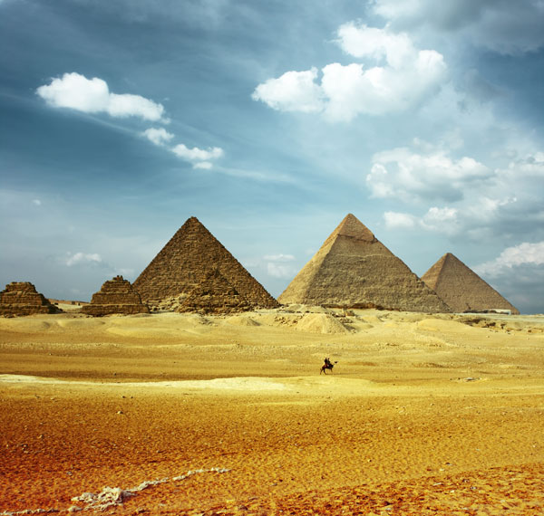
4. 什么是M E C E？
相互独立，彼此穷尽。
M
阿克伦轮胎橡胶公司
轮胎部
硬件部
体育设备部
研发
生产
市场
研发
生产
市场
研发
生产
市场
E
c
E
具有“相互独立，完全穷尽”性的组织结构图
分组的MECE原则，保证划分后的各部分符合以下要求：
各部分之间相互独立（mutually exclusive），相互排斥，没有重叠。
所有部分完全穷尽（collectivelly exhaustive）,没有遗漏。

Slide 7
5. 什么是SCQA基本结构
明托认为序言必须采取“背景-冲突-疑问-解决方案”的结构，各个部分的顺序可以有所变化，以创造不同的文章风格。以下是序言的四种基本结构：
标 准 式
背景S
冲突C
解决方案Q
开门见山式
解决方案Q
情境S
冲突C
冲突C
情境S
解决方案Q
突出忧虑式
疑问Q
情境S
冲突C
突出信心式

Slide 8
标准式结构 案例说明
背景 S
冲突 C
解决方案 Q
近几年来，本公司已经因为提供多元化研究服务而向许多客户收取了大量费用。但是至今伦敦办事处也没有一个员工能够证明，某客户的某项收购案或并购案与本公司的工作密不可分。该办事处为庆贺第一个能够做出此项证明的员工而准备的香槟酒也一直无人开启。
然而，本公司的多元化研究服务在过去5年中增长了40%.因此，现在应该实施一项“公司发展项目”，以研究我们如何确保多元化研究确实能够为客户带来显著利益。
本备忘录列举了该项目实施过程中应当解决和进行试验的主要问题及假设。

Slide 9
开门见山式结构 案例说明
解决方案 Q
情境 S
冲突 C
我们实施“公司发展项目”的首要目标，是提高我们帮助客户实践业务多元化的能力。
仅在伦敦办事处，我们帮主客户寻找收购或并购对象的服务在5年中增长了40%，
但是我们不能证明任何一项收购案或并购案是与我们工作密不可分的。

Slide 10
突出忧虑式结构 案例说明
冲突 C
情境 S
解决方案 Q
据我了解，目前伦敦办事处还没有一个员工可以说，他为客户所作的多元化研究，已经为客户带来了客户自身无法达到的明显效益。这种情况令人吃惊，因为我们在多元化研究领域的服务在过去5年中已经增长了40%。
从良心上讲，我们不能继续为无法取得显著受益的工作收取客户的报酬，这样做也难以维持我们的良好声誉。
因此，我建议实施一项“公司发展项目”，研究如何使我们的业务多元化研究服务真正为客户带来显著的利益。

Slide 11
突出信心式结构 案例说明
疑问 Q
情境 S
冲突 C
我们如何确保业务多元化研究继续成为我们的重要服务项目？
此项服务目前已占我们公司总营业额的40%，但是我们难以举出几个我们为客户提供了必不可少帮助的例子。
如果不采取措施提高我们工作的价值，我们就会面临失去在该领域发展优势的实际风险。

Slide 12
6. 如何练习金字塔原理
——书面呈现
1.—--------—
2.—------—
3.—------—
XXXXXXXXXXXX
XXXXXXXXXXXXXX
XXXXXXXXXXXX
多级标
题法
下划线法
1.—--------—
2.—------—
3.—------—
XXXXXXXXXXXX
XXXXXXXXXXXXXX
1._________
2._________
3._________
———
———
———
数字编
号法
行首缩
进法
项目符
号法

Slide 13
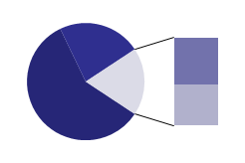
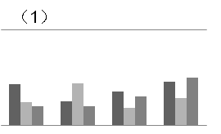
6.如何练习金字塔原理
——PPT演示文稿
淡化背景突出观点
强调关键句
————
————
————
XXXXXXXXX
XXXXXXXXXX
XXXXXXXXXX
论点写在图表上
用图表支持论点
XXXXXXXXXXXX
PPT使用各种图、表、示意图等，使得版面更直观更有冲击力。
演示文稿中，图表幻灯片占90%，文字幻灯片占10%。
Tips:

Slide 14
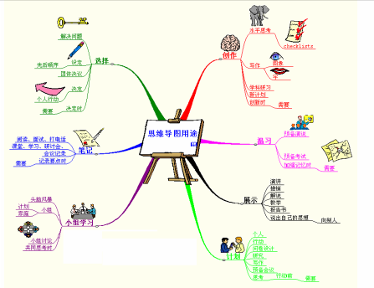
6.如何练习金字塔原理
——在字里行间呈现
明托认为，撰写文章不仅是要条理清晰，更重要的是图文并茂，在你的脑海里要有撰写的图文影像。
用我的理解就是制作思维导图。

Slide 15
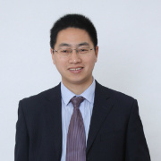

更多优质原创PPT请关注
新浪微博： @秋叶
@时间卡片
@读书笔记PPT
微信二维码：
秋 叶 老 师
网易云课堂：进课堂搜“秋叶”

Slide 16
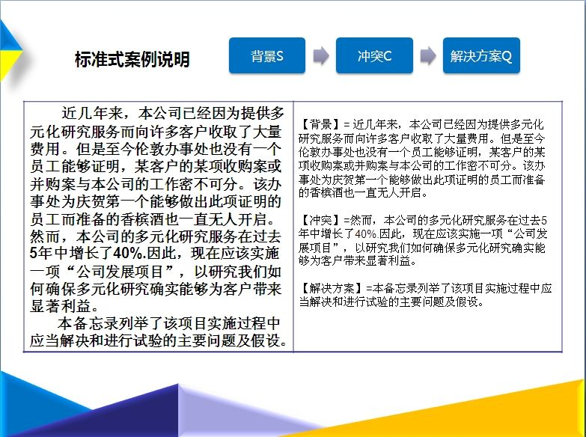
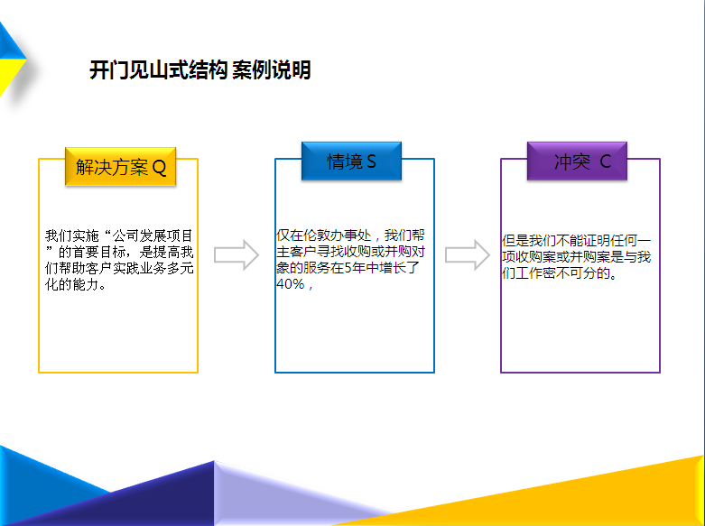
感谢@秋叶 和 @小巴_1990 老师的细心指导！
修改前
修改后

Slide 17


#和秋叶一起学PPT#
学员寒假读书笔记040号
你也想做？请马上@时间卡片 约定
我们免费指导你做出好读书笔记PPT！
搜
和 秋叶 一起学PPT
网易云课堂最受欢迎的付费职场课
网易云课堂
秋叶

Slide 18
你也想免费得到出版社赠书做PPT读书笔记？
1
2
3
4
购买99元
网易云课堂
PPT在线课程
购买后去微博私信@秋叶
要福利QQ群号
新浪微博晒作业被老师肯定奖励内部选书
出版社寄书到后约@时间卡片 晒读书PPT
友情提示：马上就去新浪微博
1、关注@时间卡片 ，可以看到其它学员读书PPT制作约定
2、搜#PPT读书笔记#标签，可以看到其它学员已经提交的读书PPT
3、搜#和秋叶一起学PPT#标签，可以看到其它学员已经提交的作业PPT
4、国内主流出版社都已经和@秋叶 老师合作，有本事，不花钱好书随时让你选！

